Slide 1
TilerMap部署说明
TilerMap团队
2022年

Slide 2
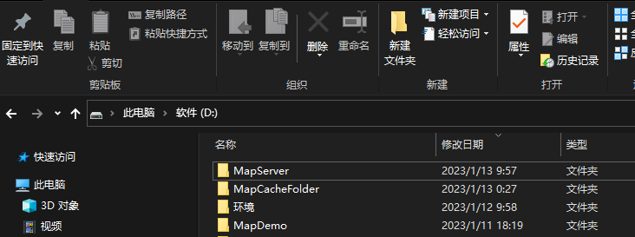
包含内容
MapServer 离线地图服务系统软件
MapCacheFolder 离线地图数据包
MapDemo 离线地图开发示例
环境 安装所需要的基础软件环境
强烈推荐将以上内容放在D盘根目录，以免修改配置。

Slide 3
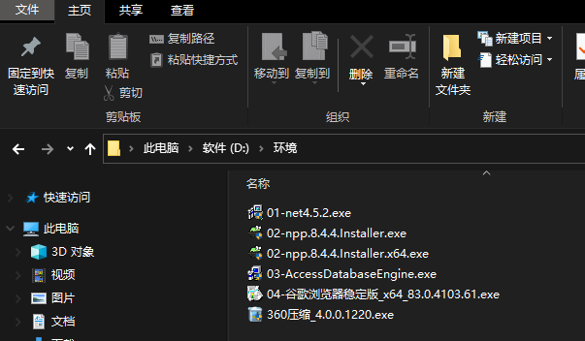
操作步骤一 安装基础软件
安装基础环境
01-net4.5.2.exe
  必须安装，软件运行的.net基础环境
02-npp.8.4.4.Installer.exe
  推荐安装，文本编辑软件
03-AccessDatabaseEngine.exe
  必须安装，软件运行需要
04-谷歌浏览器稳定版_x64_83.0.4103.61
  推荐安装，chrome浏览器
360压缩_4.0.0.1220.exe
  可选安装，非必须。

Slide 4
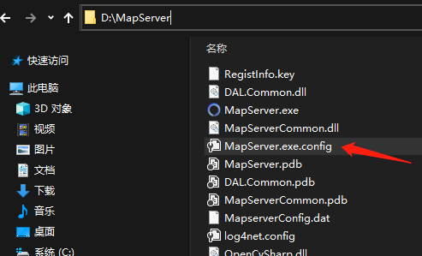
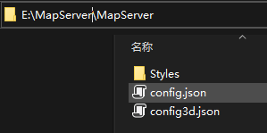
操作步骤二 修改配置
如果默认放在D盘根目录，则省去许多配置
MapServer配置
  打开MapServer目录MapServer.exe.config
  <!--切片缓存地址-->
  <add key="filepath" value="E:\MapCacheFolder" />
  如果地图切片缓存地址非value值，则修改到对应的值
  <!--服务端口-->
  <add key="serviceport" value="41005" />
  如果服务端口不想用value对应的值，则修改

Slide 5
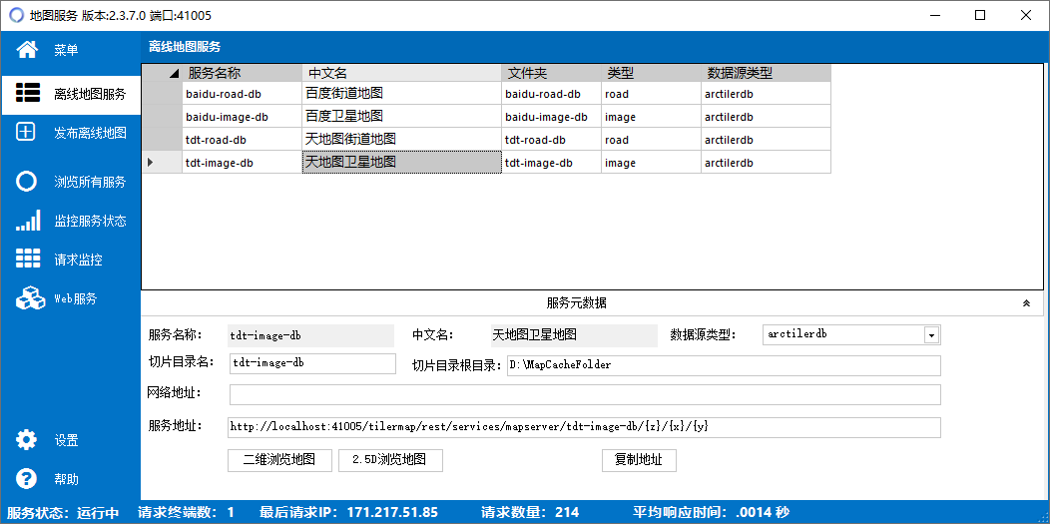
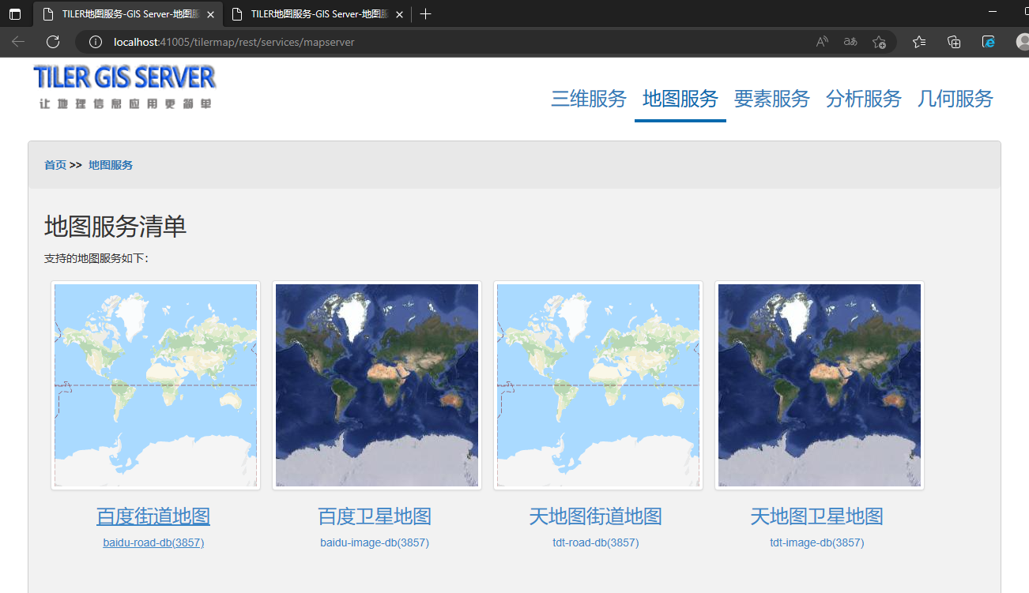
操作步骤三 运行并测试
打开D:\MapServer\MapServer.exe
浏览所有服务

Slide 6
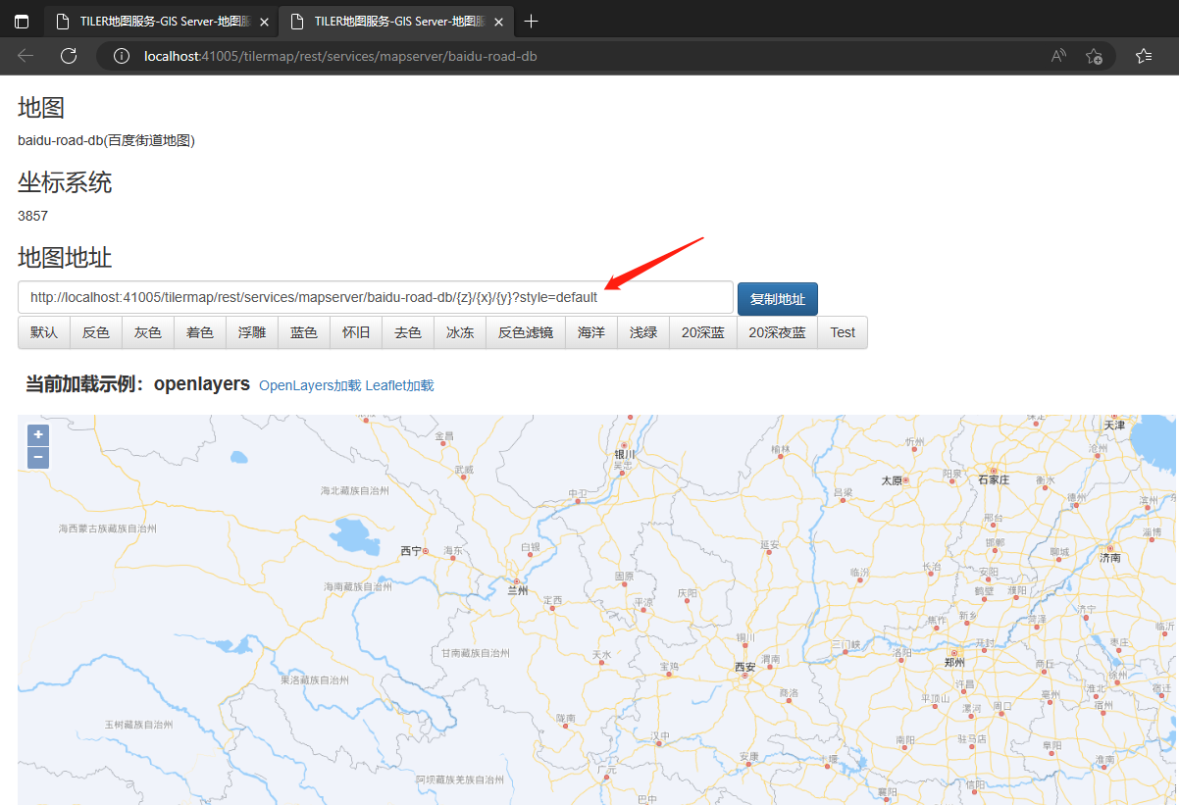
操作步骤三 运行并测试
点击任一地图预览地图
看到地图则证明软件、地图都正常

